Slide 1



좋은 식자재!
이젠 원주로 기억돼야 합니다.
【나윤선 의원】

Slide 2

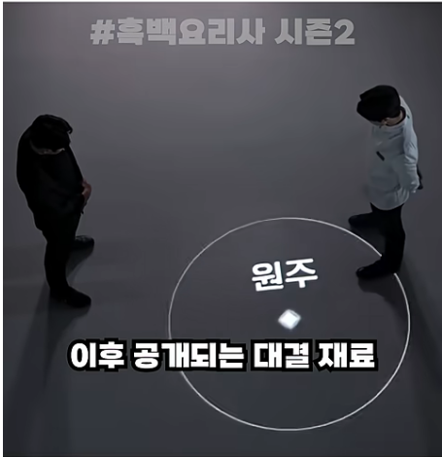
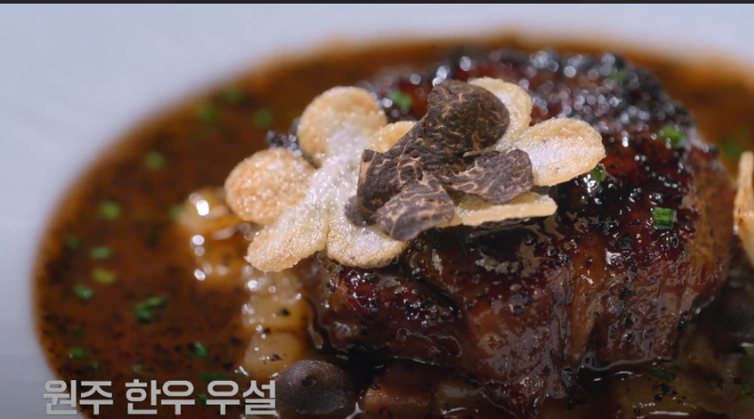
흑백요리사 시즌2, 원주 한우 우설
KBS뉴스7(강원) 2025.3.19(수)
EBS뉴스 [청소년부모 심층기획] 2023.02.13
출처: 넷플릭스, 흑백요리사: 요리 계급 전쟁 시즌2 3화

Slide 3


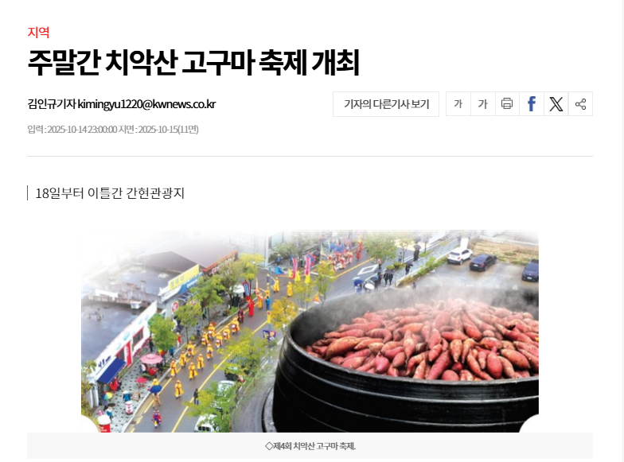
치악산 ≠ 원주 이미지
KBS뉴스7(강원) 2025.3.19(수)
EBS뉴스 [청소년부모 심층기획] 2023.02.13

Slide 4


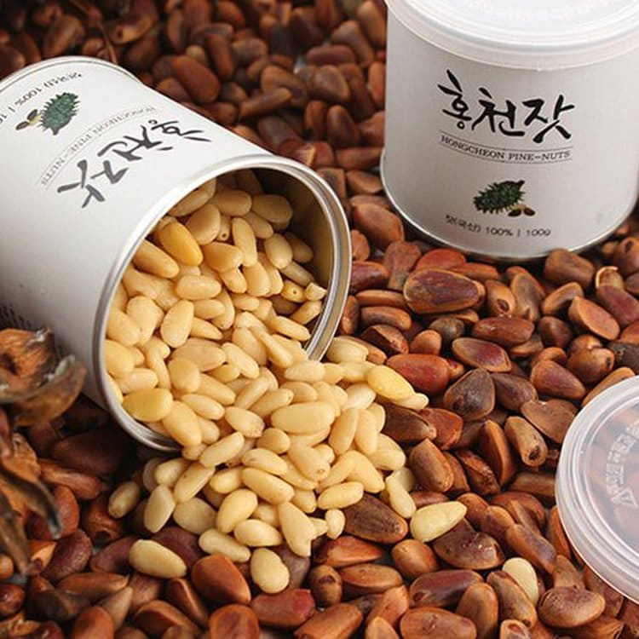

보성녹차
영광굴비
청송사과
홍천잣

Slide 5

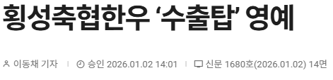

지명을 내세운 식자재 브랜드 전략(횡성 한우)
KBS뉴스7(강원) 2025.3.19(수)
EBS뉴스 [청소년부모 심층기획] 2023.02.13
출처: 축산경제신문

Slide 6

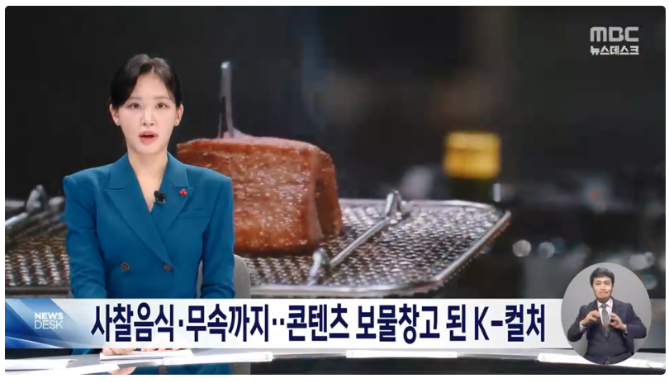
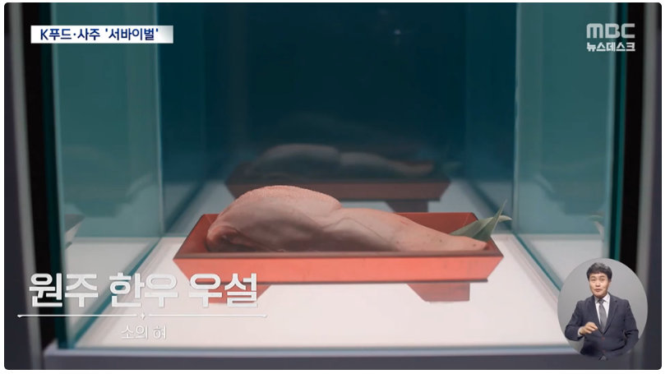

미디어 노출 ▶ 식자재 인지도 상승
KBS뉴스7(강원) 2025.3.19(수)
EBS뉴스 [청소년부모 심층기획] 2023.02.13

Slide 7

▶ 원주, 지역 식자재 브랜드 개발 제안
①‘원주’지명을 내세운 식자재 브랜드화
②‘치악산’ 브랜드와 병행 전략
③ 콘텐츠-스토리 중심, 브랜드화 전략
행정복지위원회
나 윤 선

Slide 8
감사합니다.
【나윤선 의원】

